Slide 2
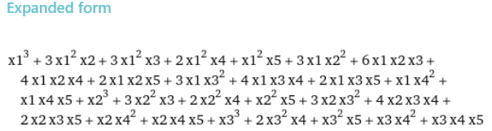
Expand
根据样例，我们把指数部分写成一个序列：

Slide 3
Expand
根据样例，我们把指数部分写成一个序列：
(3,0,0,0,0) (2,1,0,0,0) (2,0,1,0,0) (2,0,0,1,0) (2,0,0,0,1) (1,2,0,0,0) (1,1,1,0,0) (1,1,0,1,0) (1,1,0,0,1) (1,0,2,0,0) (1,0,1,1,0) (1,0,1,0,1) (1,0,0,2,0) (1,0,0,1,1) (0,3,0,0,0) (0,2,1,0,0) (0,2,0,1,0) (0,2,0,0,1) (0,1,2,0,0) (0,1,1,1,0) (0,1,1,0,1) (0,1,0,2,0) (0,1,0,1,1) (0,0,3,0,0) (0,0,2,1,0) (0,0,2,0,1) (0,0,1,2,0) (0,0,1,1,1)

Slide 4
Expand
再求前缀和
(3,3,3,3,3) (2,3,3,3,3) (2,2,3,3,3) (2,2,2,3,3) (2,2,2,2,3) (1,3,3,3,3) (1,2,3,3,3) (1,2,2,3,3) (1,2,2,2,3) (1,1,3,3,3) (1,1,2,3,3) (1,1,2,2,3) (1,1,1,3,3) (1,1,1,2,3) (0,3,3,3,3) (0,2,3,3,3) (0,2,2,3,3) (0,2,2,2,3) (0,1,3,3,3) (0,1,2,3,3) (0,1,2,2,3) (0,1,1,3,3) (0,1,1,2,3) (0,0,3,3,3) (0,0,2,3,3) (0,0,2,2,3) (0,0,1,3,3) (0,0,1,2,3)

Slide 5
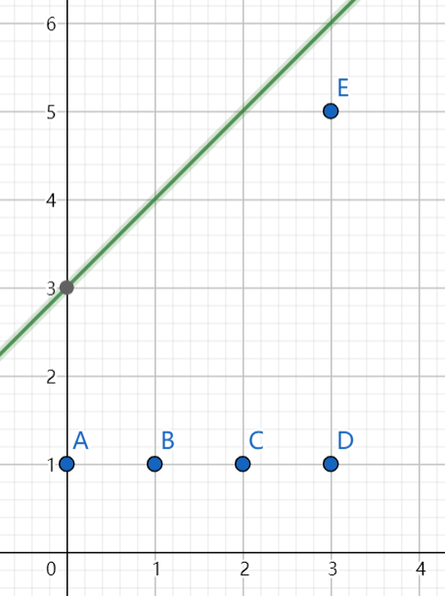
Expand
可以看成从(0,1),(1,1),(2,1),(3,1)出发，走到(3,5)，每次向上或者向右上走，不触碰直线y=x+3的方案数

Slide 6
Expand
可以看成从(0,1),(1,1),(2,1),(3,1)出发，走到(3,5)，每次向上或者向右上走，不触碰直线y=x+3的方案数
右上走可以等价地换成向上+向右
多起点可以等价地换成(0,0)为起点
所以就是以(0,0)为起点，走到(3,5)，每次向上或者向右走，不触碰直线y=x+3的方案数

Slide 7
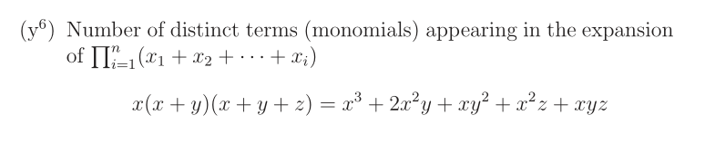
Expand
所以这个题就是以(0,0)为起点，走到(n-k+1,n)，每次向上或者向右走，不触碰直线y=x+k的方案数
也就是C(2n-k+1,n-k+1)-C(2n-k+1,n-k)
当k=1时，是卡特兰数

